Slide 1
ICIS 2018, 截止日期：5.2
文章思路/结构：1. 展示可视化分析结果 2. 针对可视化发现的关系建立模型(model) 3. 展开统计分析，寻找影响要素(impact factors) 4. 推测因果关系(causality analysis)
任务一：以“国际合作对处理事件(incident/product)的影响为核心”，串联目前发现的现象(pattern)，将目前的成果绘制成思维导图(Mind map)
任务二：寻找并尝试结合外源资料，例如年报(annual report)，对现阶段的发现做验证及解释，例如各地分公司的盈利情况(revenue)及业务性质和“国际效率”的关系，地图炮也可以考虑

Slide 2
附件一：思源老师推荐参考的文章
https://misq.org/catalog/product/view/id/1669
https://misq.org/catalog/product/view/id/1734
https://papers.ssrn.com/sol3/papers.cfm?abstract_id=2685902
https://papers.ssrn.com/sol3/papers.cfm?abstract_id=2619922
https://papers.ssrn.com/sol3/papers.cfm?abstract_id=3057722
里面的分析套路和模型比较符合ICIS(会议)的口味

Slide 3
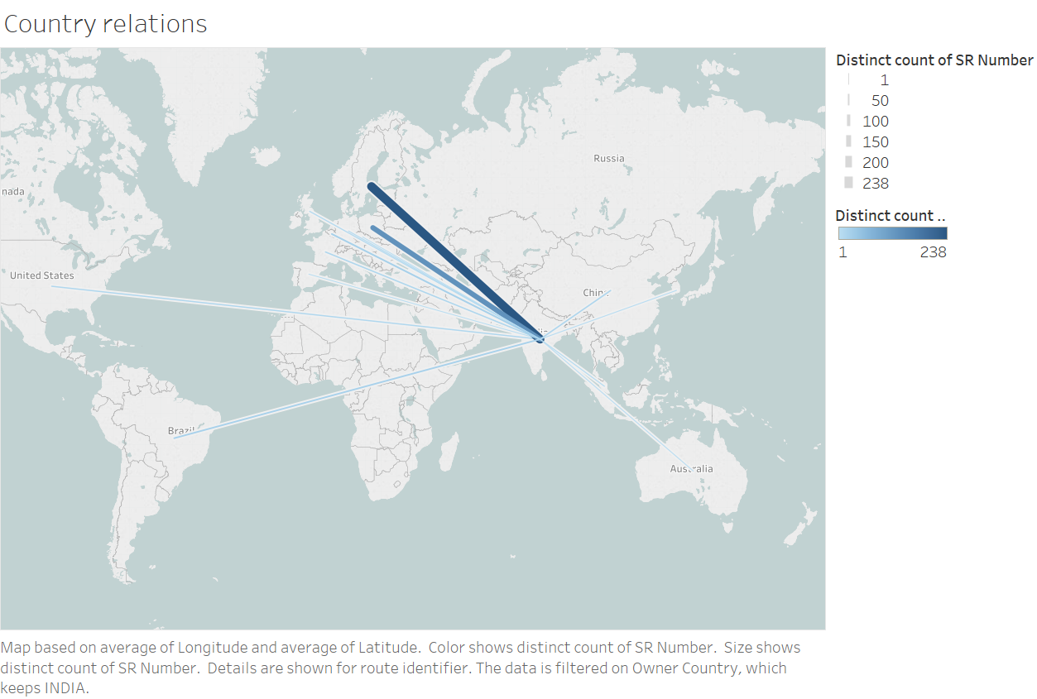
附件二：关系型图(node link)
Tableau系统构建图，可以选择一个或多个国家来看事件(incident)的转手情况

